Slide 1

§5 系统性能指标
数字光纤通信系统的主要性
能指标：
误码特性
抖动特性
可靠性与可用性

Slide 2
1 误码特性
衡量数字光纤通信系统性能的重
要指标之一。
出现误码的码元数
传输码流中的总码元数
=
误码率（BER）

Slide 3
产生误码的主要因素：
■ 各种噪声
■ 光纤色散
■ 定时抖动
■ 外界干扰

Slide 4
一路64kbit/s的数字电话：
−6
BER≤10 察觉不到干扰
BER=10 个别“喀喀”声
−5
−3
BER= 10 各种话音电平时，都感到
有干扰
−2
BER=5⋅10 几乎听不懂

Slide 5
如果每个中继段的误码率为 BERi,有n
个中继段时，总的误码率为：
BER=BER1+BER2+----+BERn

Slide 6
(1)误码特性的评定方法
■长期平均误码率
■误码时间的百分数
■误码秒百分数

Slide 7
a.长期平均误码率（BERav）
出现误码的码元数
传输码流中的总码元数
=
误码率（BER）

Slide 8
b.误码的时间百分数
在一段较长的时间TL内观察误码，
将TL分为若干个取样观察时间T0，
记录下每次T0内的平均误码率，
然后，统计在TL时间内平均误码
率超过某一门限值M的时间占总观
察时间内的可用时间的比。M一般
−6
取1⋅10 。

Slide 9
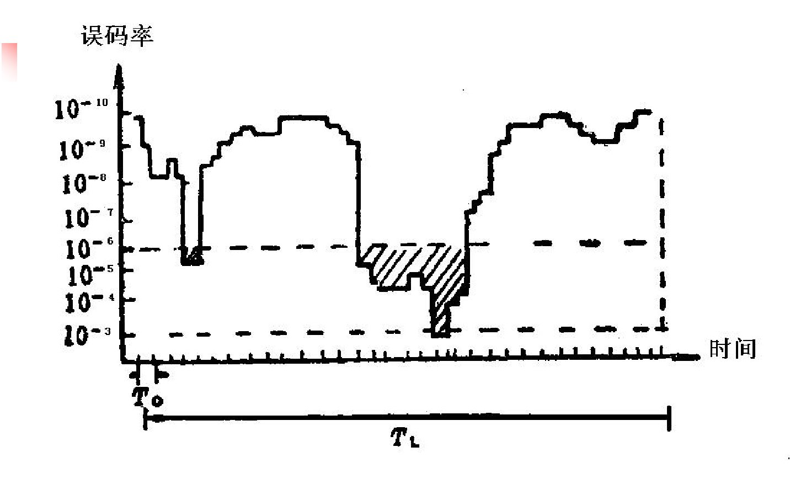

Slide 10
C.误码秒百分数
在一段较长的时间TL内观察误码，
将TL分为若干个取样观察时间T0，
T0=1s。在T0内出现误码（无论多
少），则为一个误码秒，否则为
一个无误码秒，然后统计在TL时
间内，累计的误码秒所占的时间
百分数即为误码秒百分数

Slide 11
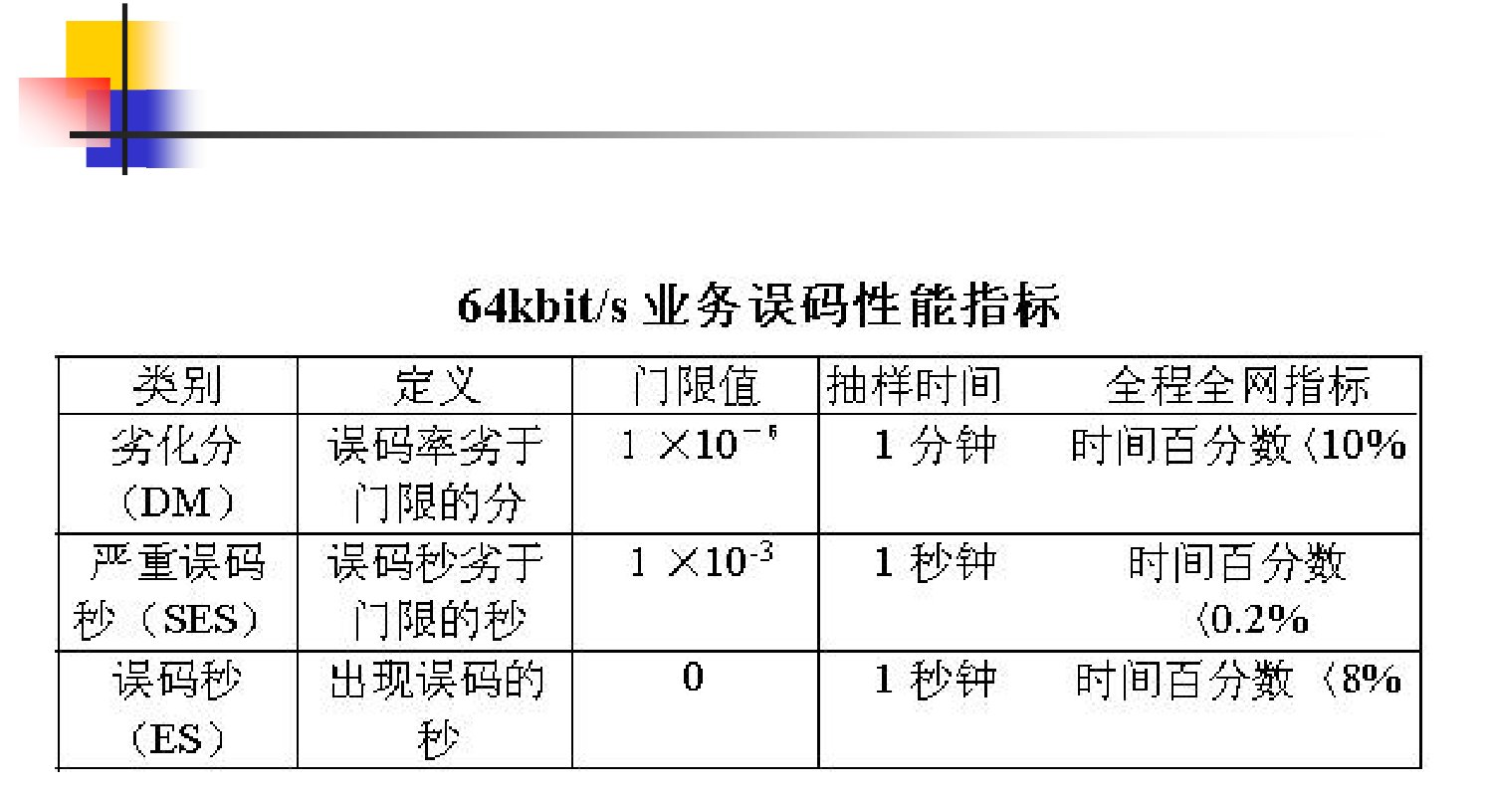
（2）64kbit/s业务的误码性能参数

Slide 12
（3）误码性能参数之间的
换算关系

Slide 13
（５）误码指标的分配
BER指标：数字段：10⁻⁹
中继段：10⁻¹⁰

Slide 14

G.826和G.828建议
规范了一组独立于各种业务，也能
较好评估大多数误码过程的参数。
误块秒比（ESR）
1.
严重误块秒比（SESR）
背景误块比（BBER）
2.
3.
严重误块周期强度（SEPI）
4.

Slide 15
误码参数的定义以块为基础，这有利于
进行在线的误码检测。
块是通道上连续比特的集合。每一比特
属于、且仅属于唯一的一块。

Slide 16
名词解释：
■块Block：由一串连续的比特组成，是
一组与通道有关的连续比特的集合。
■块差错：当与块有关的任意比特发生错
误时，称为块差错。
■误块：在1块中有一个或多个比特差错，
称为误块。
■误块秒（ES）：在1秒时间周期内有一
个或多个误块，称为误块秒。

Slide 17

参数定义：
■严重误块秒（SES）：在1秒中含有≥30
％的误块，或至少有一个缺陷。
■背景误块（BBE）：发生在SES以外的误
块。
■严重误块周期（SEP）：3～9个连续严
重误块秒的一个序列，该序列以一个非
重误块秒结束。

Slide 18

参数定义：
■误块秒比（ESR）：在一个确定的测试期间内，
在可用时间内的ES与总秒数之比。
■严重误块秒比（SESR）：在一个确定的测试期
间内，在可用时间内的SES与总秒数之比。
■背景误块比（BBER）：在一个确定的测试期间
内，在可用时间内的BBE与总块数扣除SES中的
所有块后剩余块数之比。
■严重误块周期强度（SEPI）：在一个确定的测
试期间内，在可用时间内，SEP事件数与总秒数
之比。

Slide 19
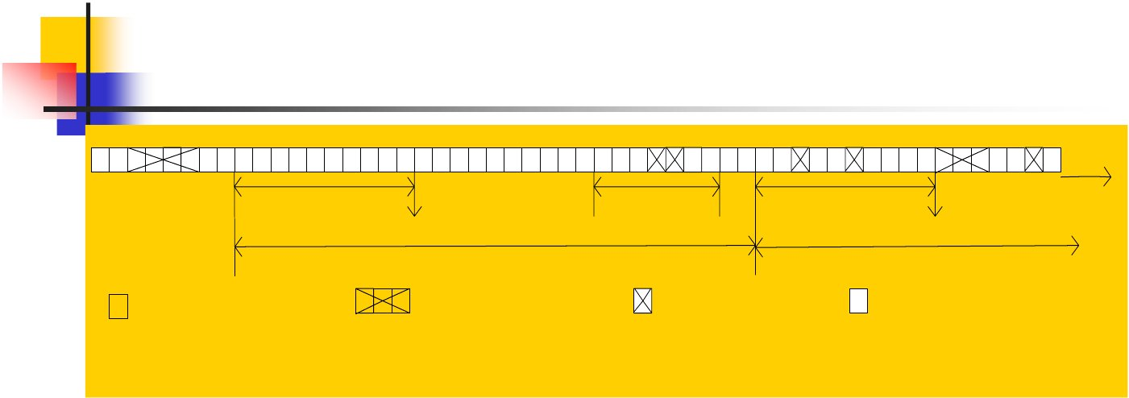
可用时间和不可用时间
时间
10S
<10S
10S
检测到不可用
不可用时间
检测到可用
可用时间
严重错误秒（SES）
严重错误时间（SEP）
错误秒（ES）
无错误秒
可用时间的含义是：连续10s内每秒均为非SES，从
这10秒的钟的第一秒起就认为进入了可用时间。
不可用时间的含义是：连续10s内每秒均为SES，从
这10秒的钟的第一秒起就认为进入了不可用时间。

Slide 20
2.抖动性能
■定义：数字脉冲信号的特定时刻(如最佳判
决时刻)相对于其理想时间位置的短时间偏
离。
■抖动包括两个方面：
a.输入信号脉冲在某一平均位置上左右
变化
b.提取的时钟信号在中心位置上的左右
变化

Slide 21
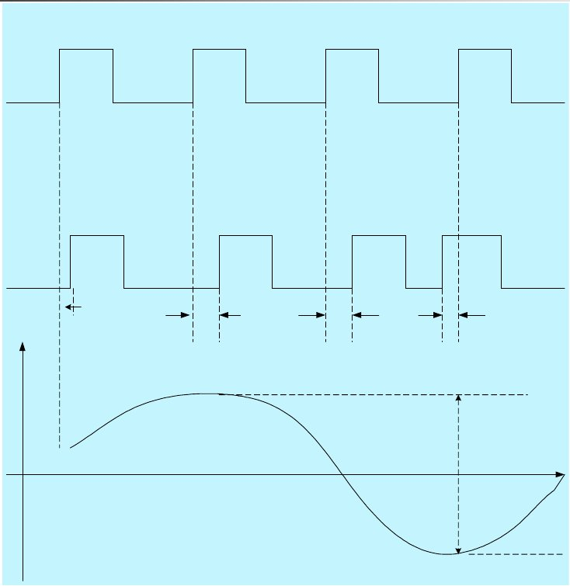
抖动示意图
理想信号
实际信号
抖动函数
A1
A2
A3
A4
A(t)
抖动
峰－峰值
t

Slide 22

变化频率10Hz以上的相位变
化则称为抖动
10Hz以下的长期相位变化称
为漂动

Slide 23
产生抖动的原因：
1.
5.
随机噪声
时钟提取电路的性能
多中继器产生的抖动积累
码间干扰等
指针调整
2.
3.
4.

Slide 24

抖动对网络的性能损伤 ：
对数字编码的模拟信号，在解码后数字流的随机
相位抖动使恢复后的样值具有不规则的相位，从
而造成输出模拟信号的失真，形成所谓抖动噪声。
在信号再生时，定时的不规则性使有效判决点偏
离接收眼图的中心，从而降低了信噪比裕度，直
至发生误码。
在SDH网中，像同步复用器等配有缓存器的网元，
过大的输入抖动会造成缓存器的溢出或取空，从
而产生滑动损伤。

Slide 25
抖动的单位：UI，表示单位时隙
当传输信号为NRZ码时，1UI就是１比
特信息所占用的时间，它在数值上等于传
输速率的倒数

Slide 26
对于数字信号接口的抖动性能作两方面
的控制：
对输出口要规定输出数字信号不能超过最
大抖动限值；
对输入口要求有一定的承受能力。

Slide 27
抖动性能的主要参数：
1. 输入抖动 /漂移容限
2. 最大允许输出抖动/漂移
3. 抖动/漂移转移特性

Slide 28
3.可靠性与可用性
反映光纤数字通信系统发生
故障的时间间隔以及每次故障的
维修时间的指标。

Slide 29
主要指标参数：
1. 平均故障间隔时间（MTBF）
2. 平均故障修复时间（MTTR）
3. 可靠性（R）
4. 可用性

Slide 30
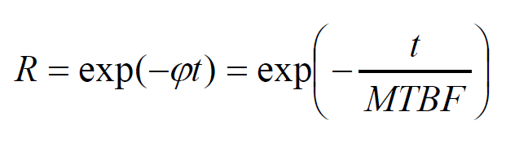
可靠性（R）
R表示系统无故障t小时的概率；
ϕ 是系统的故障率.

Slide 31
可用性（AR）
ta
AR = ⋅100%
ta1
不可用性：UR=(1-AR) ×100%

Slide 32
影响系统可靠性与可用性的因素：
■设备性能恶化或故障
■传输链路性能恶化或故障、干扰
■环境和基础设施的影响
■人为事故
■维护修复时间

Slide 33
27500km等于或大于基群速率的
国际数字HRP的端到端可用性性能目标
等级
高优先级
标准优先级
抢占优先级
AR
（速率：1.5 Mbit/s to 40 Gbit/s）
98%
91%
（待进一步研究）

